Slide 1

湖北烟草数字化转型创客大赛 · 决赛
1
一库
智烤管家
基于健康评估的烤房用投管一体化解决方案
2
双模
3
三智
一库清底 · 双模决策 · 三智落地 · 四队长效
4
四队
V1 · 母版深蓝技术决赛版
宜昌市局 · 智同道合创客小组

Slide 2
02
背景 / 痛点
三个字，把问题说透
分不到、修不及、投不准——不是三个孤立问题，而是一条管理链没有贯通
分不到
修不及
投不准
旺季靠人工协调
空闲状态不透明
报修、找人、配件
全部依靠人工
维修新建凭经验
供需长期错配
资源调度
缺少数字支撑
管护运维
缺少闭环工具
基础设施投入
缺少量化依据
本质：资源无统筹 · 投入无量化 · 管护无闭环
智烤管家 | 一库清底 · 双模决策 · 三智落地 · 四队长效

Slide 3
03
总体方案
“1234”创新体系：一库、双模、三智、四队
不是再做一个系统，而是重构“用—投—管”的决策链
1
一库清底
2
双模决策
3
三智落地
4
四队长效
低代码采数 · 一房一档
健康评估 · 发展导引
智用 · 智投 · 智管
调制 · 抢修 · 养护 · 综合
一个协同平台贯穿始终：烟农端 ↔ 合作社 ↔ 技术员 ↔ 管理人员
智烤管家 | 一库清底 · 双模决策 · 三智落地 · 四队长效

Slide 4
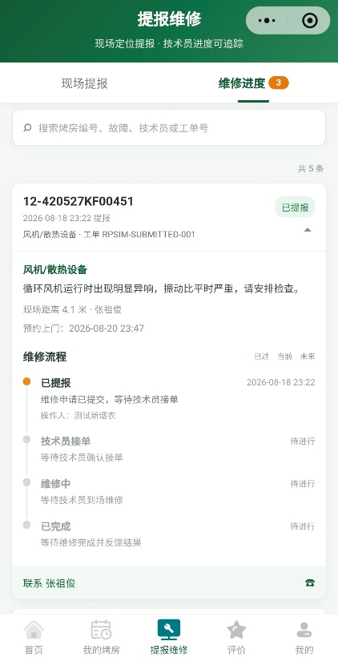
04
1 · 一库清底
一库清底：低代码采数，一房一档
先把家底摸清，再谈智能决策
01
02
03
04
2442
现场采集
标准化
一房一档
动态回写
座烤房全口径入库
全覆盖健康评价
低代码移动端
拍照、坐标、状态
统一编号
部件状态校验
基础、维修
使用、评价归档
调剂、工单
验收结果持续更新
低代码不是“做表单”，而是把现场数据变成后续模型可计算、业务可追溯的标准数据资产
低代码/移动端采集
智烤管家 | 一库清底 · 双模决策 · 三智落地 · 四队长效

Slide 5
05
2 · 双模决策
双模决策：先看清存量，再算准增量
模型①
模型②
烤房健康评估模型
千亩村发展导引模型
输入
部件状态 · 寿命 · 管护 · 现场评价
有效
烤能
输入
有效烤能 · 烘烤需求 · 发展条件
算法
AHP综合评分 + 威布尔寿命预测
算法
AHP+熵权 · TOPSIS · 情景沙盘
输出
健康等级 · 剩余寿命 · 风险部位
输出
真实缺口 · 建设数量 · 点位优先级
智烤管家 | 一库清底 · 双模决策 · 三智落地 · 四队长效

Slide 6
06
模型① / 技术创新
模型①：健康评估三步走
评委记住三个问题：健不健康？还能用多久？先修哪里？
1
部件标准化
2
AHP综合评分
3
威布尔寿命预测
12个关键部件
状态、指导寿命、现场评价
统一到可计算口径
把专家判断转成权重并校验
H = 0.80×部件 + 0.10×管护 + 0.10×评价
拟合部件寿命分布
叠加房龄、维修、健康校准
输出剩余寿命与风险排序
健康等级
剩余寿命
风险部位
维修优先序
智烤管家 | 一库清底 · 双模决策 · 三智落地 · 四队长效

Slide 7
07
模型② / 技术创新
模型②：发展导引三步走
评委记住四个问题：真缺吗？缺多少？建哪里？建后有没有改善？
1
折算有效烤能
2
组合赋权判需求
3
TOPSIS + 沙盘
把健康分 × 容量 × 使用状态
折算为“真正能用的烤能”
避免“有房≠有能力”
有效烤能 + 承载匹配 + 发展条件
AHP确定主观权重
熵权法校正客观差异
地形/水电/交通/烟田等多准则排序
切换未来种植情景
重算缺口与拟建数量
输出：村级缺口 → 建设数量 → 候选点排序 → 情景投入效果
智烤管家 | 一库清底 · 双模决策 · 三智落地 · 四队长效

Slide 8
08
双模耦合 / 核心创新
双模耦合：一条连续的投入决策链
1
2
3
4
存量体检
有效烤能
增量推演
投入决策
健康 / 寿命 / 风险
把“有多少房”变成
“有多少能力”
缺口 / 数量 / 点位
维修 / 新建 / 资金
先调剂 → 再修复 → 仍有结构性缺口才新建
创新点：第一模型的健康结果，直接进入第二模型的有效烤能计算；维修与新建不再割裂。
智烤管家 | 一库清底 · 双模决策 · 三智落地 · 四队长效

Slide 9
09
视频 / 约1分钟
从“模型怎么算”到“平台怎么跑”
一库采数 → 双模研判 → 三智执行 → 数据回写
智烤管家 | 一库清底 · 双模决策 · 三智落地 · 四队长效

Slide 10
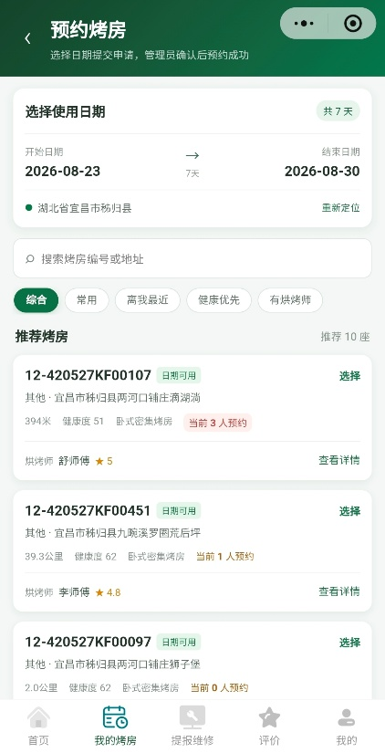
10
3 · 三智落地 / 智用
智用：找得到、约得到、修得快
查
附近烤房
磨坪雷击抢修案例
约
空闲时段
故障上报
→ 风险部位辅助定位
人员/配件
→ 平台协同匹配
报
一键报修
结果
→ 3小时内完成抢修复产
评
双向评价
技术不是替代人，而是把“烤房—人员—配件—工单”更快地匹配起来
烟农端：查询 / 预约 / 调剂
智烤管家 | 一库清底 · 双模决策 · 三智落地 · 四队长效

Slide 11
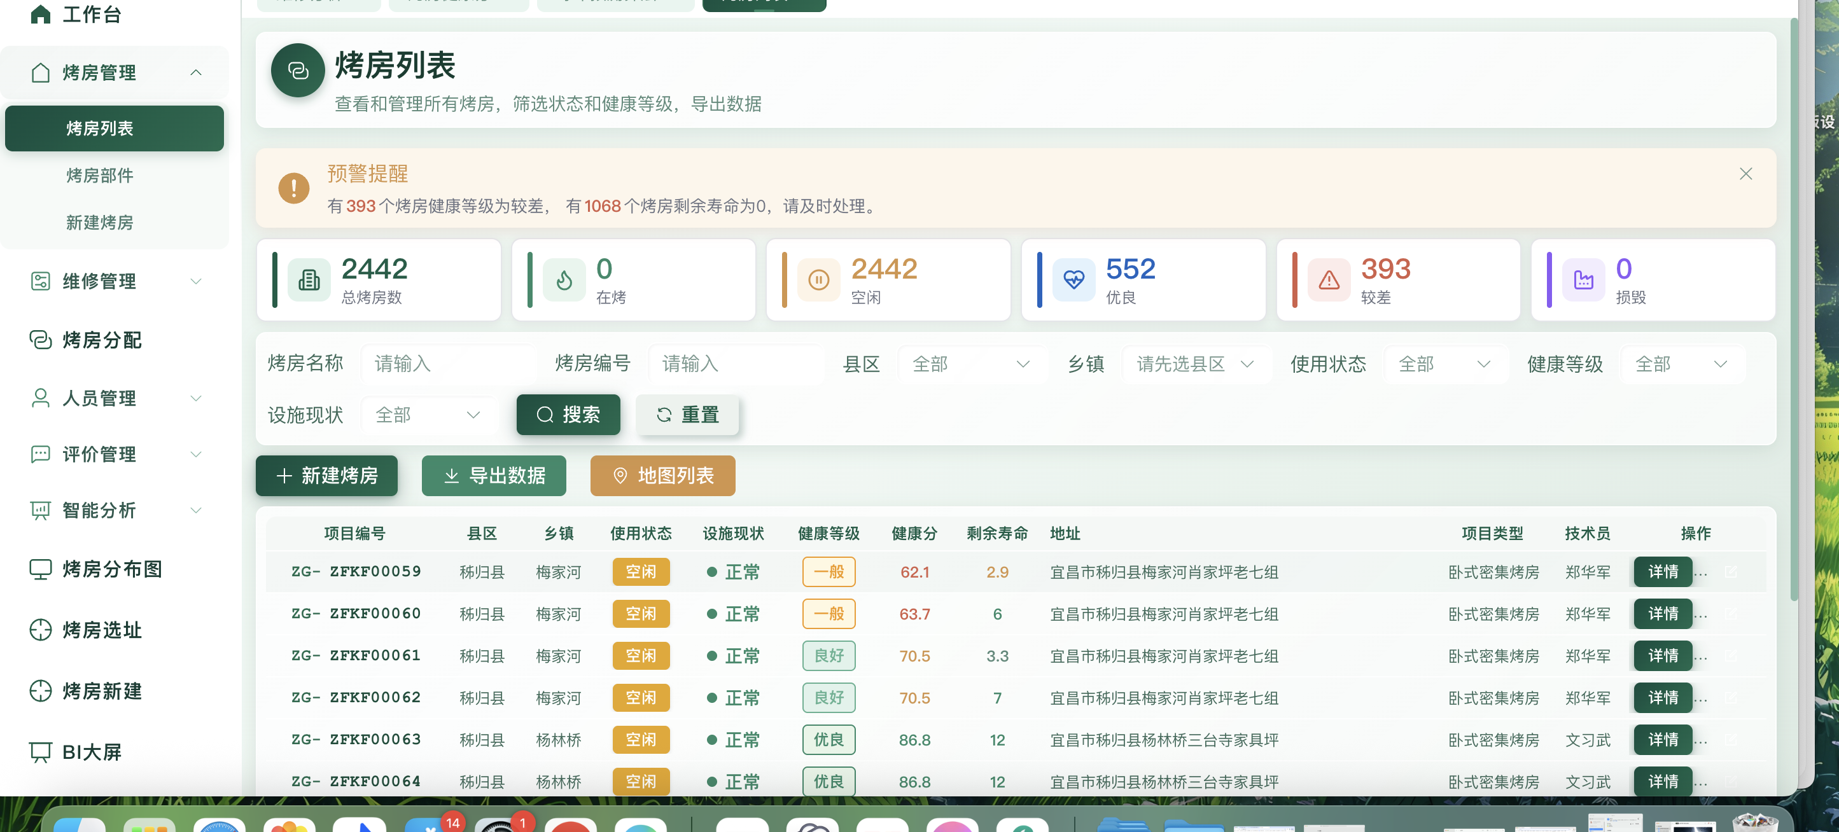
11
3 · 三智落地 / 智投
智投：修哪里、建哪里、钱投哪里
1
存量维修
健康分 + 风险部位
生成年度修复优先序
2
增量建设
有效烤能 + 真实缺口
确定村级建设优先级
选址沙盘
TOPSIS排序 + 情景推演
比较“建前 / 建后”效果
管理端：健康 / 修复 / 建设决策
3
2026建设方案论证：争取新建29栋，其中肖家坪村7栋
智烤管家 | 一库清底 · 双模决策 · 三智落地 · 四队长效

Slide 12
12
3 · 三智落地 / 智管 + 4 · 四队长效
智管+四队：技术算得准，机制跑得久
1
2
3
4
线上闭环
烟叶调制
紧急抢修
日常管护
综合管理
申请
技术指导
故障处置
巡检养护
政策资金
派单
处置
验收
长效机制
管护制度 + 专项基金 + 服务评价 + 数据回写
评价
让烤房真正做到：有人管 · 有钱管 · 有标准管 · 有机制管
回写
智烤管家 | 一库清底 · 双模决策 · 三智落地 · 四队长效

Slide 13
13
实战成效
实战成效：一个烘烤季，用数字说话
2442
340+
48
座
栋
次
全口径入库+健康评价
低于60分预警/危险烤房
烤房调剂
0.38h
96.8%
81%
平均
平台工单响应
综合满意度
两级合作社统筹管护占比
管护基金累计近 190 万元 · 四支服务队伍与制度标准同步落地
智烤管家 | 一库清底 · 双模决策 · 三智落地 · 四队长效

Slide 14
14
创新 / 收口
创新收口：让评委带走三句话
1
从“台账”到“动态体检”
一栋烤房：健康、寿命、风险、维修，一次算清
2
从“两套模型”到“一条决策链”
健康结果进入有效烤能，维修与新建不再割裂
3
从“凭经验投”到“沙盘推演”
先看现状、再看未来、最后验证投入效果
好房充分用 · 旧房精准修 · 缺口科学建 · 建后持续管
智烤管家 | 从“有多少房”到“有多少有效烤能”

